Slide 1
স্বাগতম

Slide 4
স
ম
য়
৪০
মি
নি
ট
জী
ব
বি
জ্ঞা
ন

Slide 5
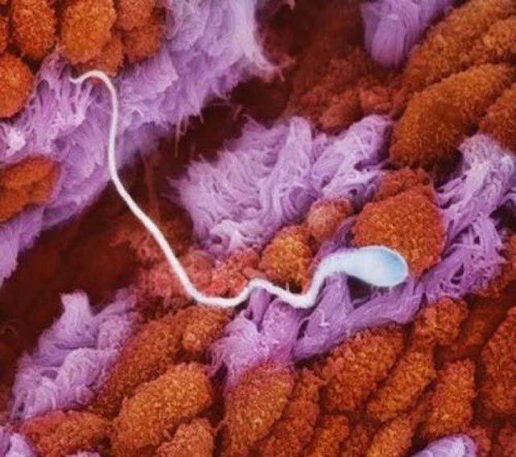

Slide 6
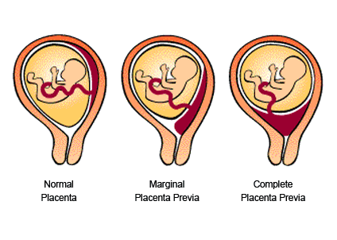
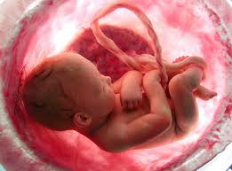
মাতৃগর্ভে অমরা ও ভ্রুন।

Slide 7
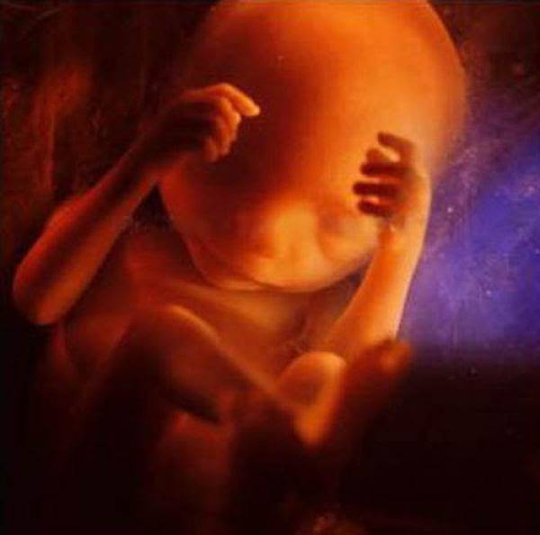

Slide 8
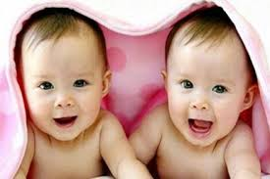

Slide 9
ভ্রুনের বিকাশ

Slide 10
ভ্রুন আবরণী
প্রত্যেক প্রজাতিতে ভ্রুণের জন্য মাতৃদেহের ভিতর সহজ, স্বাভাবিক ও নিরাপদ পরিবর্ধনের ব্যবস্থা হিসাবে ভ্রুণের চারিদিকে কতগুলো ঝিল্লি বা আবরণ থাকে।তাকে ভ্রুণ আবরণী বলে।

Slide 11
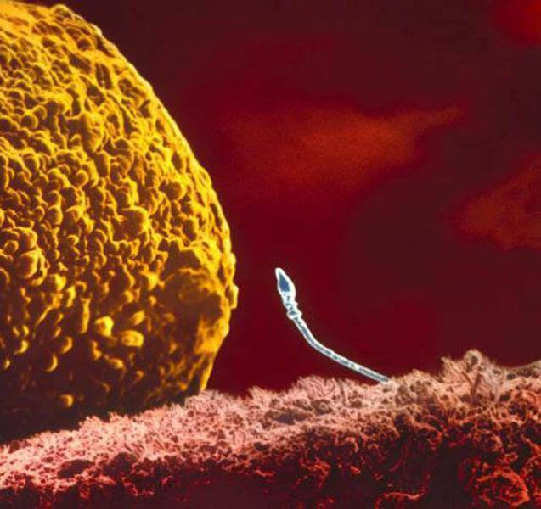
ডিম্বাণুর কাছকাছি একটি শুক্রাণু।
নিষেক

Slide 12
প্রায় ৩৬ ঘন্টা পর নিষিক্ত ডিম্বানুর কোষ বিভাজন হয়

Slide 13
প্রায় ৭২ ঘন্টা পর ১৬ কোষবিশিষ্ট একটি গঠন পরবর্তীতে এটা বলের মত আকার ধারন করে।

Slide 14
৫-৬ দিনের মাথায় শুক্রাণুর অবস্থান। একটি ব্লাস্টোসাইটের মধ্যে এই গুচ্ছাকৃতি পায়। অনেকগুলো কোষ তৈরি করে এবং ডিম্বাণুর আরো ভেতরে চলে

Slide 15
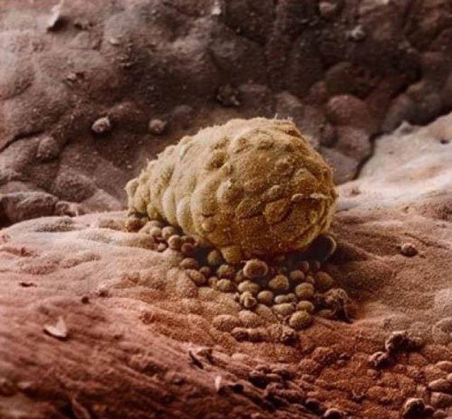
অষ্টম দিন। এটা মূলত জাইগোট, মানবভ্রুণের প্রাথমিক অবস্থা, লেগে আছে জরায়ুর গায়ে

Slide 16
৪ সপ্তাহ পর হৃদস্পন্দন ও মস্তিষ্কের গঠন শুরু হয়।

Slide 17
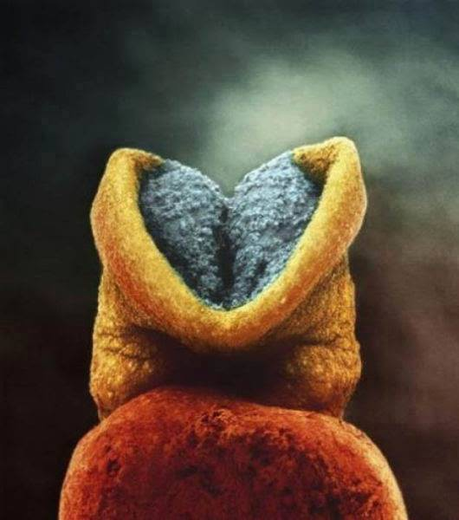
ভ্রুণের মস্তিষ্ক তৈরির মুহূর্তে। প্রথমেই এটি তৈরি

Slide 18
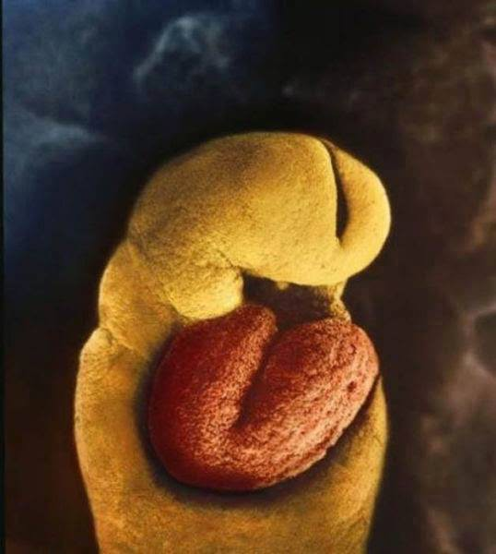
২৪ দিন বয়সী ভ্রুণ। আকৃতি পাচ্ছে কিন্তু কোনো কঙ্কাল তৈরি হয়নি এখনো। ১৮তম দিনে ছোট্ট একটি হৃৎপিণ্ড তৈরি হয় এবং মৃদু ধুক ধুক করতে থাকে।

Slide 19
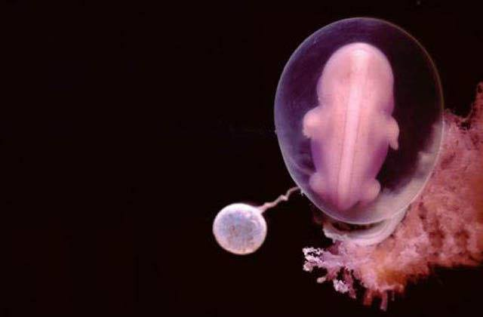
চতুর্থ সপ্তাহে যেন একটা ব্যাঙাচি

Slide 20
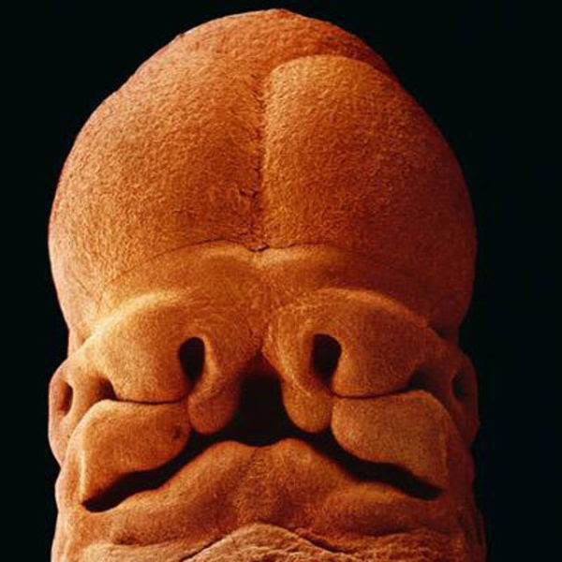
পঞ্চম সপ্তাহ। আনুমানিক ৯ মিলিমিটার দৈর্ঘ্যের। এই পর্যায়ে মুখ, অক্ষিকোটর, নাসারন্ধ্র এবং মুখগহ্বর স্পষ্ট দেখা যায়

Slide 21
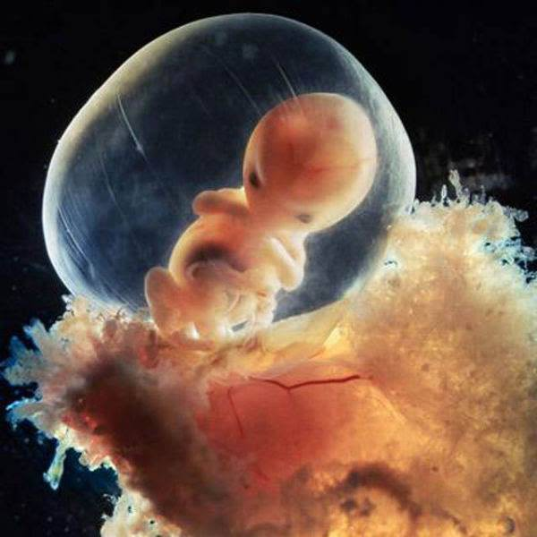
অষ্টম সপ্তাহ। এই সময়ে ভ্রুণটি দ্রুত বৃদ্ধিপ্রাপ্ত হয়। আর সুরক্ষিত থাকে ফিটাল স্যাক নামে একটি ব্লাডারের মধ্যে
অষ্টম সপ্তাহ। এই সময়ে ভ্রুণটি দ্রুত বৃদ্ধিপ্রাপ্ত হয়। আর সুরক্ষিত থাকে ফিটাল স্যাক নামে একটি ব্লাডারের মধ্যে
অষ্টম সপ্তাহ। এই সময়ে ভ্রুণটি দ্রুত বৃদ্ধিপ্রাপ্ত হয়। আর সুরক্ষিত থাকে ফিটাল স্যাক নামে একটি ব্লাডারের মধ্যে
অষ্টম সপ্তাহ। এই সময়ে ভ্রুণটি দ্রুত বৃদ্ধিপ্রাপ্ত হয়। আর সুরক্ষিত থাকে ফিটাল স্যাক নামে একটি ব্লাডারের মধ্যে
এই অবস্থায় ভ্রুণকে ফিটাস বলে।
১৫.
১৫.
১৫.
১৫.

Slide 22
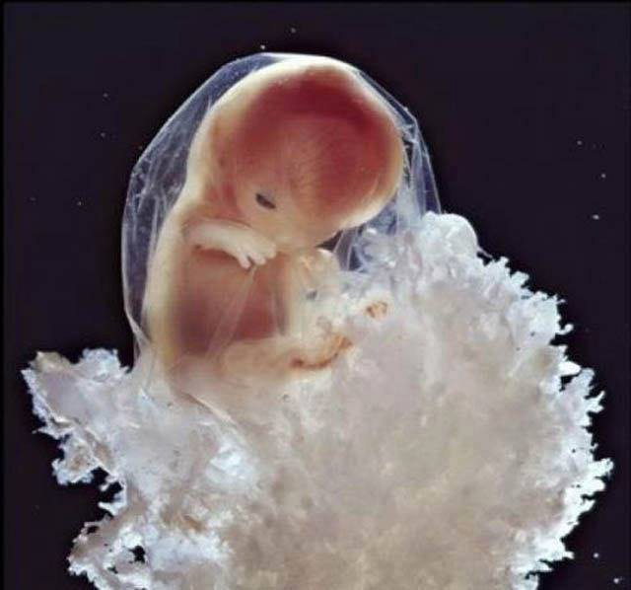
দশম সপ্তাহ। চোখের পাতা আংশিক খোলা। কয়েক দিনের মধ্যেই পুরোটা বন্ধ হয়ে যাবে

Slide 23
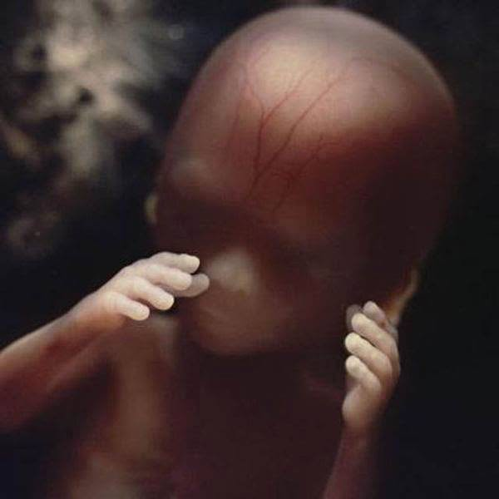
ভ্রুণ ষোড়শ সপ্তাহ। হাত নাড়াচাড়া করার মতো শক্তি পেয়েছে

Slide 24
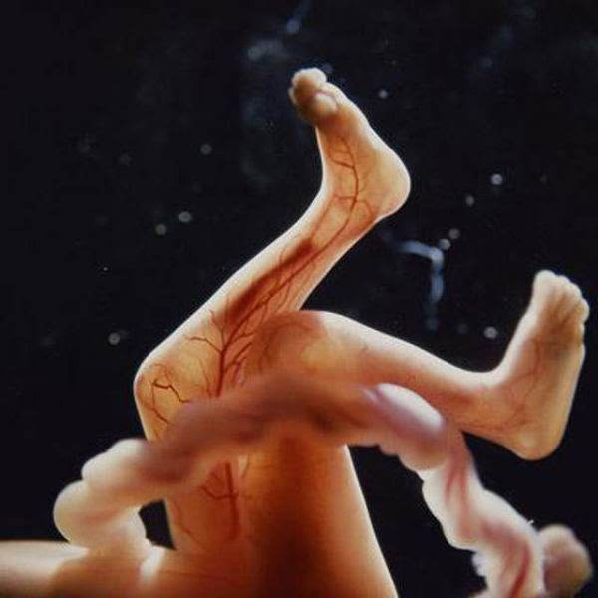
উপাস্থি বিশিষ্ট নরম কঙ্কাল। রক্ত পরিবহনের শিরা-উপশিরার জাল এবং পাতলা স্বচ্ছ ত্বক দেখা যাচ্ছে

Slide 25
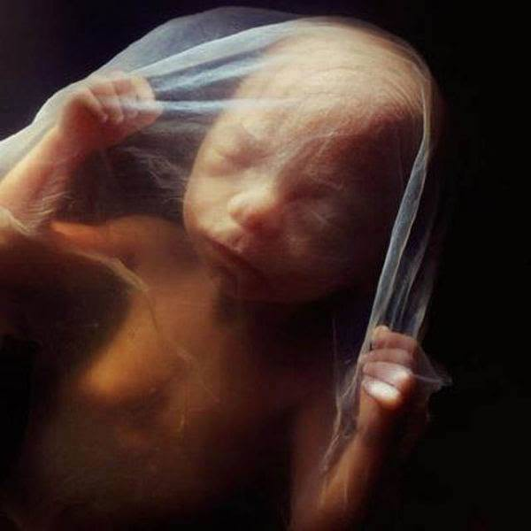
আঠারোতম সপ্তাহ। ১৪ ইঞ্চির মতো দীর্ঘ ভ্রুণ। এই অবস্থায় ভ্রুণ বাইরের শব্দ শুনতে পারে

Slide 26
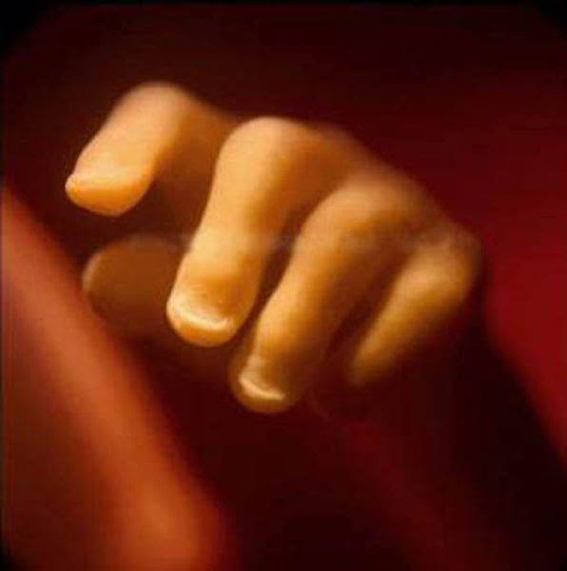
১৯তম সপ্তাহ। হাত পায়ের নখ হয়েছে

Slide 27
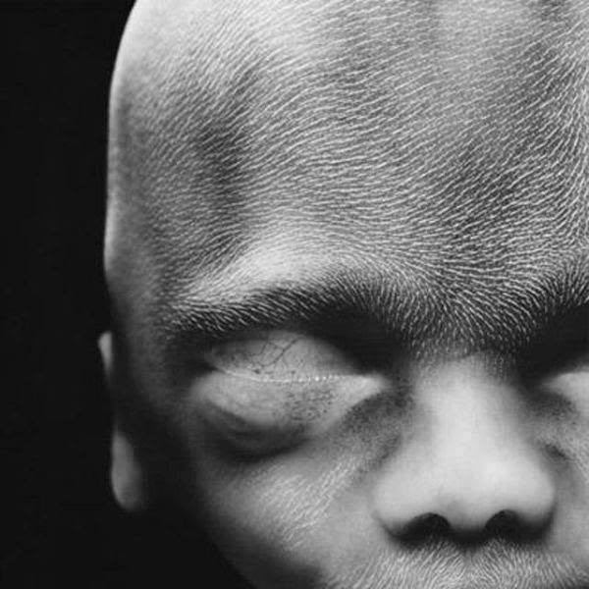
বিশ সপ্তাহ। প্রায় ২০ সেন্টিমিটার লম্বা। নরম পশমি লোম সারা শরীরে। একে বলে লানুগো। পুরো মাথা ঢেকে যায়। পরে অবশ্য এতোটা আর থাকে না

Slide 28
২৪তম সপ্তাহ

Slide 29
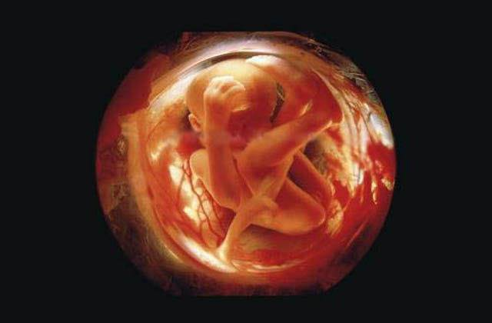
২৬তম সপ্তা
হ

Slide 30
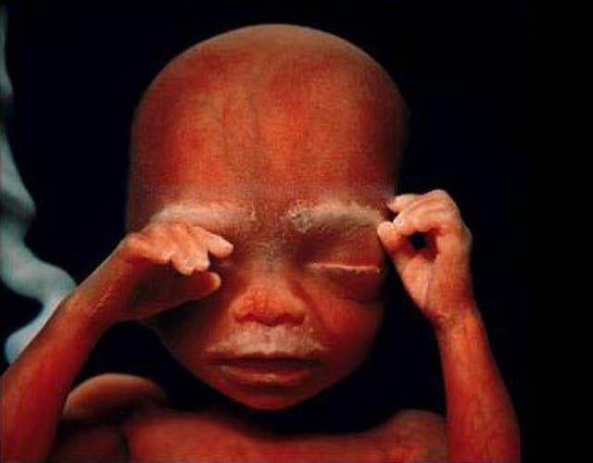
ছয় মাস। এখন একে একটা মানবশিশু হিসেবে সহজেই চেনা যায়। ছোট্ট মানবশিশুটি বাইরের পৃথিবীর আলো দেখার জন্য এখন প্রস্তুত। এর মাথা উল্টে নিচের দিকে আসে। যাতে সহজেই ভূমিষ্ঠ হতে পারে।

Slide 31
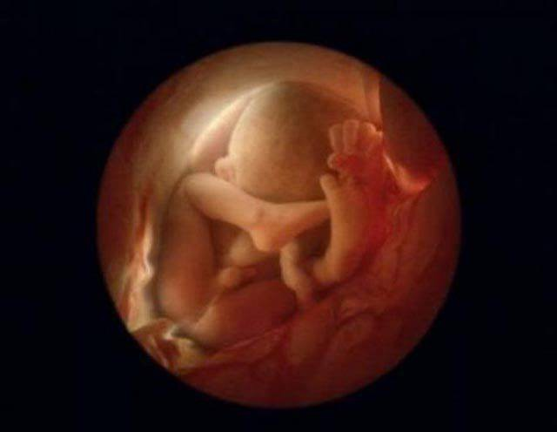
৩৬ সপ্তাহ। আর মাত্র ৪ সপ্তাহ পরেই অন্ধকার কোটর থেকে আলোর জগতে আসবে শিশু। তারই প্রস্তুতি চলছে

Slide 32
৩৮ সপ্তাহে জরায়ুর ভিতর ফিটাসের মাথা নিচের দিকে ঘুরে যায় ভূমিষ্ঠ প্রক্রিয়ার প্রস্তুতি চলতে থাকে

Slide 33
মূল্যায়ন
১।কয় সপ্তাহ পরে ভ্রুণকে ফিটাস বলে?
উত্তর-৮ সপ্তাহ
২।কখন নিষিক্ত ডিম্বানুর কোষ বিভাজন ঘটে?
উত্তর-প্রায় ৩৬ঘন্টা পর
৩।কয় সপ্তাহ পর হৃদস্পন্দন ও মস্তিস্কের গঠন শুরু হয়?
উত্তর-৪ সপ্তাহ পর

Slide 34
ধ
ন্য
বা
দ

